Slide 1

TRƯỜNG TIỂU HỌC LÊ QUÝ ĐÔN
LỚP 4A1
Nhiệt liệt chào mừng các thầy cô giáo về dự giờ.

Slide 2





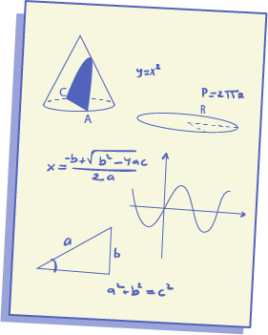



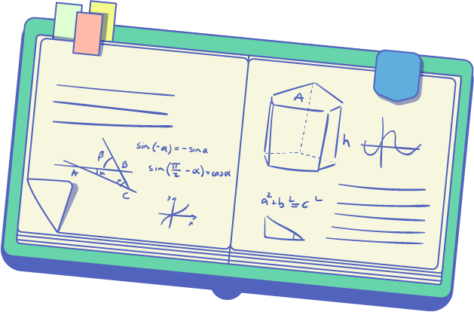



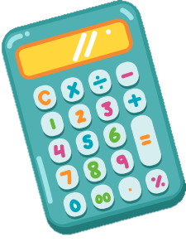





Toán 4
ÔN TẬP VỀ
SỐ TỰ NHIÊN
ÔN TẬP VỀ
SỐ TỰ NHIÊN
ADD YOUR SUBTITLE HERE

Slide 3





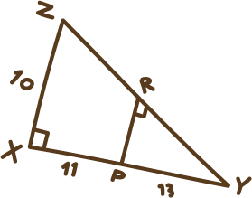

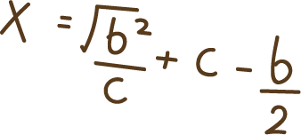

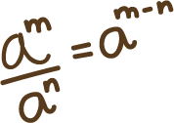


Mục tiêu
Đọc viết phân tích được cấu tạo của số tự nhiên.
Viết được các số tự nhiên thành tổng.
Nêu được mối quan hệ của các số tự nhiên liên tiếp.

Slide 4
BÀI 1: Viết theo mẫu
Phiếu
Đọc số
Viết số
Số gồm có
Hai mươi tư nghìn ba trăm linh tám
2 chục nghìn, 4 nghìn, 3 trăm, 8 đơn vị
24 308
Một trăm sáu mươi nghìn hai trăm bảy mươi tư
1 trăm nghìn, 6 chục nghìn, 2 trăm, 7 chục, 4 đơn vị
160 274
Một triệu hai trăm ba mươi bảy nghìn không trăm linh năm
1 237 005
1 triệu, 2 trăm nghìn, 3 chục nghìn, 7 nghìn, 5 đơn vị
Tám triệu không trăm linh bốn nghìn không trăm chín mươi
8 triệu, 4 nghìn, 9 chục
8 004 090

Slide 5

BÀI 2: Viết mỗi số sau thành tổng.
Vở
Mẫu: 1763 = 1000 + 700 + 60 + 3
5794
= 5000 + 700 + 90 + 4
20 292
= 20 000 + 200 + 90 + 2
190 909
= 100 000 + 90 000 + 9

Slide 6

BÀI 3 a: Đọc các số sau và nêu rõ chữ số 5 trong mỗi số thuộc hàng nào, lớp nào:
Nhóm đôi
3 205 700
5
67 358
5
Lớp nghìn
Hàng nghìn
Lớp đơn vị
Hàng chục
195 080 126
5
851 904
5
Hàng
chục nghìn
Lớp nghìn
Lớp triệu
Hàng triệu

Slide 7
Nhóm đôi
BÀI 3 b: ĐọcNêu giá trị của chữ số 3 trong mỗi số sau:
3
3
103
1379
3
8932
3 đơn vị
300
30
3
3
13 064
3 265 910
3000
3 000 000

Slide 8
BÀI 4
a) Trong dãy số tự nhiên, hai số liên tiếp hơn (hoặc kém) nhau mấy đơn vị?
0; 1; 2; 3; 4; 5; 6;…
1đv
Trong dãy số tự nhiên, hai số liên tiếp hơn (hoặc kém) nhau
1 đơn vị
1đv
1đv
0
b)Số tự nhiên bé nhất là số nào?
0 ; 1; 2; 3; 4;…
c)Có số tự nhiên lớn nhất không? Vì sao?
KHÔNG CÓ số tự nhiên lớn nhất. Vì dãy số tự nhiên kéo dài mãi.

Slide 9





Nhạc nền
BẮT ĐẦU

Slide 10
CÁCH CHƠI
Trò chơi sẽ có 5 câu hỏi trắc nghiệm.
Để trả lời các câu hỏi này, em hãy đưa ra
kí hiệu KÉO - BÚA - BAO chứa đáp án đúng
mà các em tìm được trước camera nhé!

Slide 11






Điền tiếp vào chỗ chấm để có bốn số tự nhiên liên tiếp:
24 686; 24 687; ... ; ... .
CÂU 1
24 689; 24 690
Âm thanh
kiểm tra đáp án
24 688; 24 689
24 689; 24 688

Slide 12


Điền tiếp vào chỗ chấm để ba số chẵn liên tiếp: … ; 1000; 1002.
CÂU 2
998 ; 1000; 1002.
996 ; 1000; 1002.
999 ; 1000; 1002.

Slide 13


Điền tiếp vào chỗ chấm để ba số
lẻ liên tiếp: … ; 999; 1001.
CÂU 3
999 ; 1001; 1003.
995 ; 999; 1001.
997 ; 999; 1001.

Slide 14
Trong số 1 237 005. Chữ số 3 có giá trị là bao nhiêu?
CÂU 4
300 000
3 000
30 000

Slide 15
8 004 090 gồm:
CÂU 5
8 triệu, 40 nghìn, 9 đơn vị
8 triệu, 4 nghìn, 9 chục
8 nghìn, 4 trăm, 9 chục

Slide 16
Mục tiêu
Đọc viết phân tích được cấu tạo của số tự nhiên.
Viết được các số tự nhiên thành tổng.
Nêu được mối quan hệ của các số tự nhiên liên tiếp.

Slide 17
Toán 4
DẶN DÒ
DẶN DÒ
ADD YOUR SUBTITLE HERE

